Slide 1
Testcontainers Workshop
Speaker name

Slide 2
클라우드 네이티브 != 컨테이너
Notes:
닷넷 쪽에서 굉장히 많은 라이브러리들을 클라우드 네이티브 환경에 맞게 출시해서 운영해 왔음
여기 보이는 것들은 일부의 예일 뿐임

Slide 3
컨테이너를 활용하면 편해집니다
Notes:
닷넷 쪽에서 굉장히 많은 라이브러리들을 클라우드 네이티브 환경에 맞게 출시해서 운영해 왔음
여기 보이는 것들은 일부의 예일 뿐임

Slide 4
컨테이너 이미지를 만들어야 합니다
Notes:
닷넷 쪽에서 굉장히 많은 라이브러리들을 클라우드 네이티브 환경에 맞게 출시해서 운영해 왔음
여기 보이는 것들은 일부의 예일 뿐임

Slide 5
Dockerfile로
컨테이너 이미지 만들기
Notes:
닷넷 쪽에서 굉장히 많은 라이브러리들을 클라우드 네이티브 환경에 맞게 출시해서 운영해 왔음
여기 보이는 것들은 일부의 예일 뿐임

Slide 6
컨테이너가 여러 개예요!
Notes:
닷넷 쪽에서 굉장히 많은 라이브러리들을 클라우드 네이티브 환경에 맞게 출시해서 운영해 왔음
여기 보이는 것들은 일부의 예일 뿐임

Slide 7
Docker Compose로
컨테이너 오케스트레이션 하기
Notes:
닷넷 쪽에서 굉장히 많은 라이브러리들을 클라우드 네이티브 환경에 맞게 출시해서 운영해 왔음
여기 보이는 것들은 일부의 예일 뿐임

Slide 8
컨테이너 오케스트레이션을 이용한
E2E 테스트는 어떻게 하나요?
Notes:
닷넷 쪽에서 굉장히 많은 라이브러리들을 클라우드 네이티브 환경에 맞게 출시해서 운영해 왔음
여기 보이는 것들은 일부의 예일 뿐임

Slide 9
Testcontainers
Notes:
닷넷 쪽에서 굉장히 많은 라이브러리들을 클라우드 네이티브 환경에 맞게 출시해서 운영해 왔음
여기 보이는 것들은 일부의 예일 뿐임

Slide 10
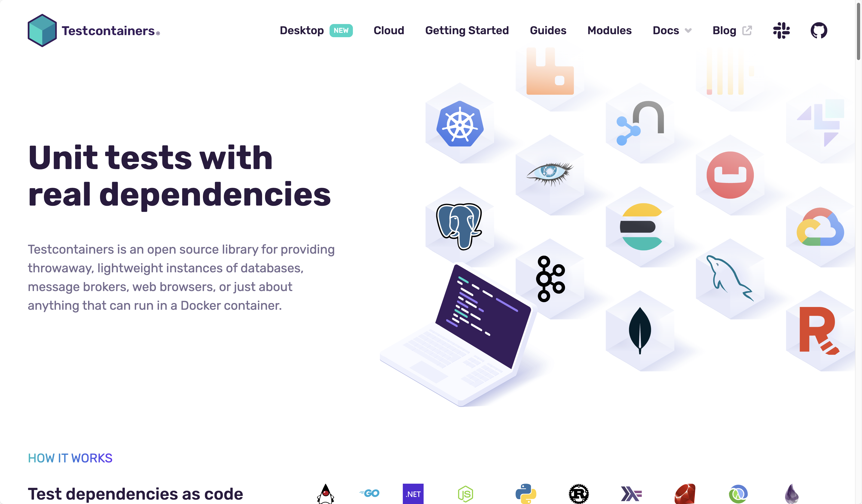
https://testcontainers.org

Slide 11
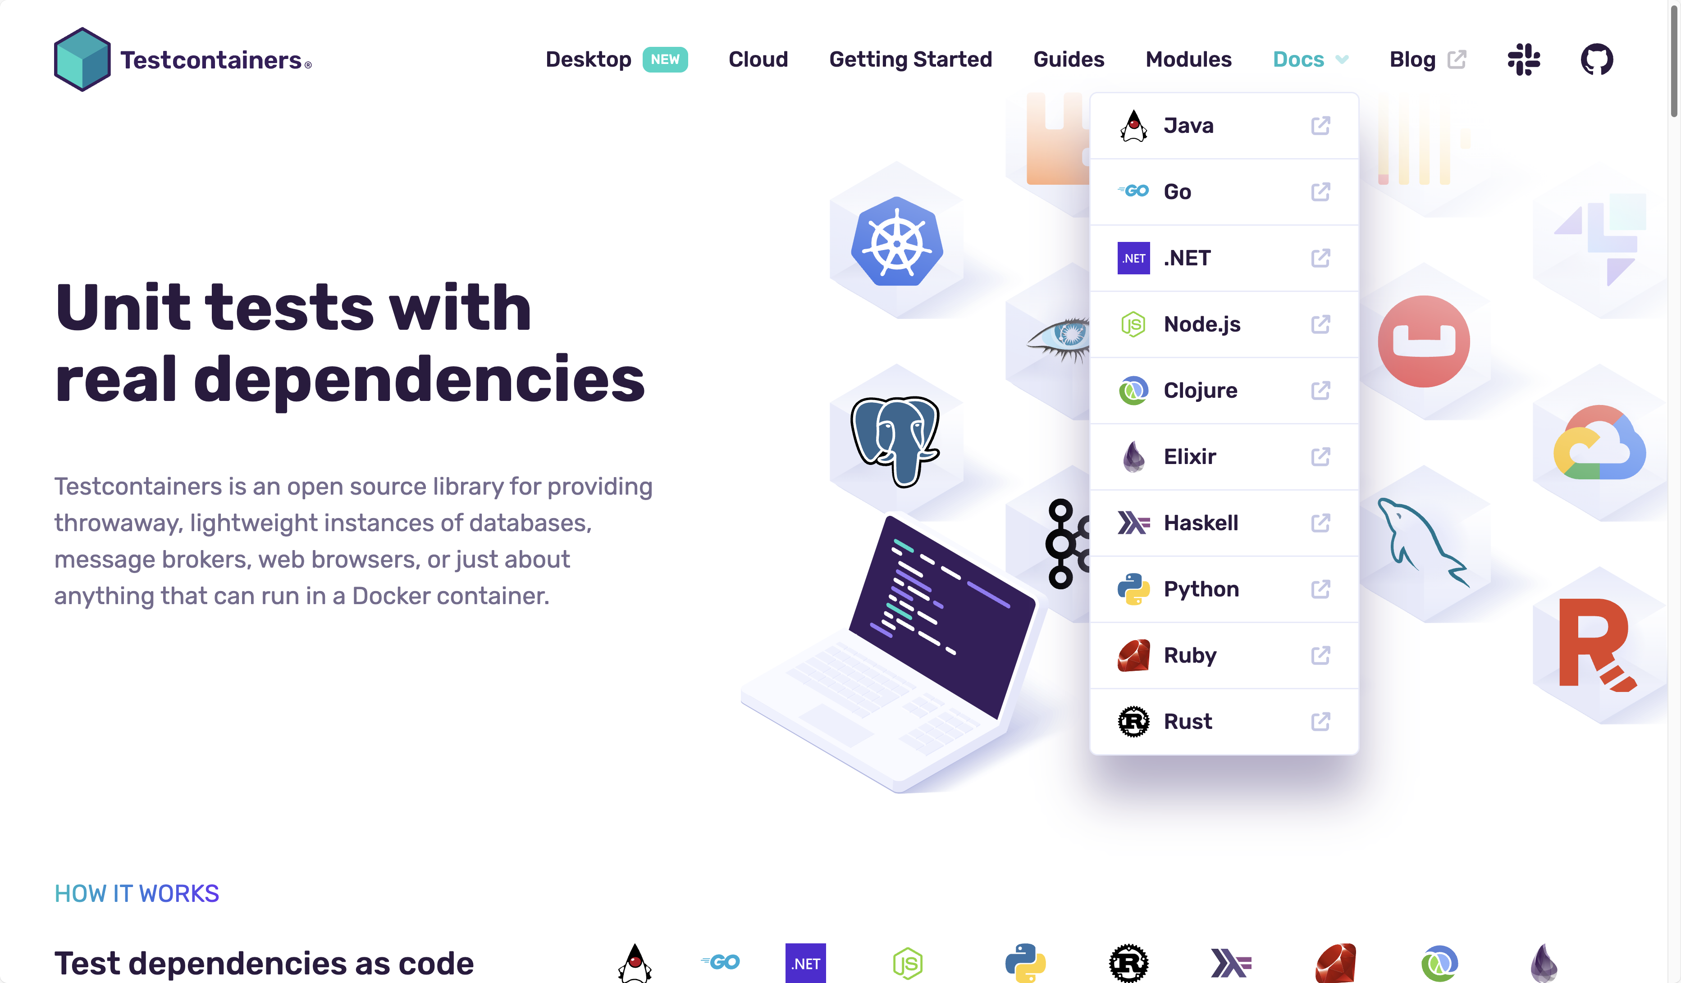
https://testcontainers.org

Slide 12
Testcontainers를 이용해 E2E 테스트를 로컬에서!
Notes:
닷넷 쪽에서 굉장히 많은 라이브러리들을 클라우드 네이티브 환경에 맞게 출시해서 운영해 왔음
여기 보이는 것들은 일부의 예일 뿐임

Slide 13
.NET Aspire
Notes:
닷넷 쪽에서 굉장히 많은 라이브러리들을 클라우드 네이티브 환경에 맞게 출시해서 운영해 왔음
여기 보이는 것들은 일부의 예일 뿐임

Slide 14
컨테이너 오케스트레이션 프레임워크
Notes:
닷넷 쪽에서 굉장히 많은 라이브러리들을 클라우드 네이티브 환경에 맞게 출시해서 운영해 왔음
여기 보이는 것들은 일부의 예일 뿐임

Slide 15
.NET Aspire를 이용해 E2E 테스트를 로컬에서!
Notes:
닷넷 쪽에서 굉장히 많은 라이브러리들을 클라우드 네이티브 환경에 맞게 출시해서 운영해 왔음
여기 보이는 것들은 일부의 예일 뿐임

Slide 16
워크샵 진행 순서

Slide 17
기존의 애플리케이션을 Dockerfile을 이용해 Containerisation을 할 수 있습니다.
기존의 애플리케이션을 Docker Compose를 이용해 Container Orchestration을 할 수 있습니다.
Testcontainers를 이용해 컨테이너로 빌드한 애플리케이션을 테스트할 수 있습니다.
.NET Aspire를 이용해 컨테이너 오케스트레이션을 손쉽게 할 수 있습니다.
.NET Aspire를 이용해 컨테이너 오케스트레이션 상황에서도 손쉽게 테스트할 수 있습니다.
Playwright를 이용해 UI 테스트를 할 수 있습니다.
Notes:
닷넷 쪽에서 굉장히 많은 라이브러리들을 클라우드 네이티브 환경에 맞게 출시해서 운영해 왔음
여기 보이는 것들은 일부의 예일 뿐임

Slide 18
00. 개발 환경 설정하기
01. Dockerfile 및 Docker Compose 파일 생성하기
02. Testcontainers로 API 테스트하기
03. Testcontainers로 통합 테스트하기
04. .NET Aspire로 컨테이너 오케스트레이션 하기
05. .NET Aspire로 통합 테스트하기
Notes:
닷넷 쪽에서 굉장히 많은 라이브러리들을 클라우드 네이티브 환경에 맞게 출시해서 운영해 왔음
여기 보이는 것들은 일부의 예일 뿐임

Slide 19
워크샵 리포지토리
github.com/devkimchi/test-container-workshop

Slide 20
00. 개발 환경 설정하기

Slide 21
다양한 개발 도구 설치 및 설정
워크샵 샘플 코드 다운로드
Notes:
닷넷 쪽에서 굉장히 많은 라이브러리들을 클라우드 네이티브 환경에 맞게 출시해서 운영해 왔음
여기 보이는 것들은 일부의 예일 뿐임

Slide 22
.NET 9 SDK
Visual Studio Code
Docker Desktop
Notes:
닷넷 쪽에서 굉장히 많은 라이브러리들을 클라우드 네이티브 환경에 맞게 출시해서 운영해 왔음
여기 보이는 것들은 일부의 예일 뿐임

Slide 23
01. Dockerfile 및 Docker Compose 파일 생성하기

Slide 24
프론트엔드 앱, 백엔드 API
로컬에서 빌드/실행하기
Notes:
닷넷 쪽에서 굉장히 많은 라이브러리들을 클라우드 네이티브 환경에 맞게 출시해서 운영해 왔음
여기 보이는 것들은 일부의 예일 뿐임

Slide 25
프론트엔드 앱, 백엔드 API
컨테이너 이미지 만들기
Notes:
닷넷 쪽에서 굉장히 많은 라이브러리들을 클라우드 네이티브 환경에 맞게 출시해서 운영해 왔음
여기 보이는 것들은 일부의 예일 뿐임

Slide 26
프론트엔드 앱, 백엔드 API
컨테이너 오케스트레이션 하기
Notes:
닷넷 쪽에서 굉장히 많은 라이브러리들을 클라우드 네이티브 환경에 맞게 출시해서 운영해 왔음
여기 보이는 것들은 일부의 예일 뿐임

Slide 27
Docker 멀티스테이지 빌드
컨테이너 서비스 디스커버리
Notes:
닷넷 쪽에서 굉장히 많은 라이브러리들을 클라우드 네이티브 환경에 맞게 출시해서 운영해 왔음
여기 보이는 것들은 일부의 예일 뿐임

Slide 28
02. Testcontainers로 API 테스트하기

Slide 29
백엔드 API 컨테이너 테스트하기
Notes:
닷넷 쪽에서 굉장히 많은 라이브러리들을 클라우드 네이티브 환경에 맞게 출시해서 운영해 왔음
여기 보이는 것들은 일부의 예일 뿐임

Slide 30
NUnit: 테스트 프레임워크
Notes:
닷넷 쪽에서 굉장히 많은 라이브러리들을 클라우드 네이티브 환경에 맞게 출시해서 운영해 왔음
여기 보이는 것들은 일부의 예일 뿐임

Slide 31
ContainerBuilder
컨테이너 이미지 지정, 포트 바인딩 등
Notes:
닷넷 쪽에서 굉장히 많은 라이브러리들을 클라우드 네이티브 환경에 맞게 출시해서 운영해 왔음
여기 보이는 것들은 일부의 예일 뿐임

Slide 32
테스트 시작 전 컨테이너 이미지 자동 빌드
Notes:
닷넷 쪽에서 굉장히 많은 라이브러리들을 클라우드 네이티브 환경에 맞게 출시해서 운영해 왔음
여기 보이는 것들은 일부의 예일 뿐임

Slide 33
OneTimeSetUp / OneTimeTearDown
SetUp / TearDown
Notes:
닷넷 쪽에서 굉장히 많은 라이브러리들을 클라우드 네이티브 환경에 맞게 출시해서 운영해 왔음
여기 보이는 것들은 일부의 예일 뿐임

Slide 34
03. Testcontainers로 통합 테스트하기

Slide 35
프론트엔드에서 백엔드까지 통합 테스트하기
Notes:
닷넷 쪽에서 굉장히 많은 라이브러리들을 클라우드 네이티브 환경에 맞게 출시해서 운영해 왔음
여기 보이는 것들은 일부의 예일 뿐임

Slide 36
NUnit: 테스트 프레임워크
Playwright: UI 테스트 라이브러리
Notes:
닷넷 쪽에서 굉장히 많은 라이브러리들을 클라우드 네이티브 환경에 맞게 출시해서 운영해 왔음
여기 보이는 것들은 일부의 예일 뿐임

Slide 37
ContainerBuilder
네트워크 바인딩
Notes:
닷넷 쪽에서 굉장히 많은 라이브러리들을 클라우드 네이티브 환경에 맞게 출시해서 운영해 왔음
여기 보이는 것들은 일부의 예일 뿐임

Slide 38
Playwright 설치
Page.Locator() 활용
Notes:
닷넷 쪽에서 굉장히 많은 라이브러리들을 클라우드 네이티브 환경에 맞게 출시해서 운영해 왔음
여기 보이는 것들은 일부의 예일 뿐임

Slide 39
04. .NET Aspire로 컨테이너 오케스트레이션 하기

Slide 40
.NET Aspire로 컨테이너 없이 오케스트레이션 하기
.NET Aspire로 데이터베이스 갈아 끼우기
Notes:
닷넷 쪽에서 굉장히 많은 라이브러리들을 클라우드 네이티브 환경에 맞게 출시해서 운영해 왔음
여기 보이는 것들은 일부의 예일 뿐임

Slide 41
.NET Aspire
서비스 디스커버리, 대시보드 등
Notes:
닷넷 쪽에서 굉장히 많은 라이브러리들을 클라우드 네이티브 환경에 맞게 출시해서 운영해 왔음
여기 보이는 것들은 일부의 예일 뿐임

Slide 42
.NET Aspire
SQLite 👉 PostgreSQL
Notes:
닷넷 쪽에서 굉장히 많은 라이브러리들을 클라우드 네이티브 환경에 맞게 출시해서 운영해 왔음
여기 보이는 것들은 일부의 예일 뿐임

Slide 43
05. .NET Aspire로 통합 테스트하기

Slide 44
.NET Aspire로 컨테이너 없이 통합 테스트
Notes:
닷넷 쪽에서 굉장히 많은 라이브러리들을 클라우드 네이티브 환경에 맞게 출시해서 운영해 왔음
여기 보이는 것들은 일부의 예일 뿐임

Slide 45
NUnit: 테스트 프레임워크
Playwright: UI 테스트 라이브러리
Notes:
닷넷 쪽에서 굉장히 많은 라이브러리들을 클라우드 네이티브 환경에 맞게 출시해서 운영해 왔음
여기 보이는 것들은 일부의 예일 뿐임

Slide 46


Resources
Testcontainers testcontainers.org
.NET Aspire aka.ms/dotnet-aspire
NUnit nunit.org
Playwright playwright.dev

Slide 47
감사합니다!

